Slide 1
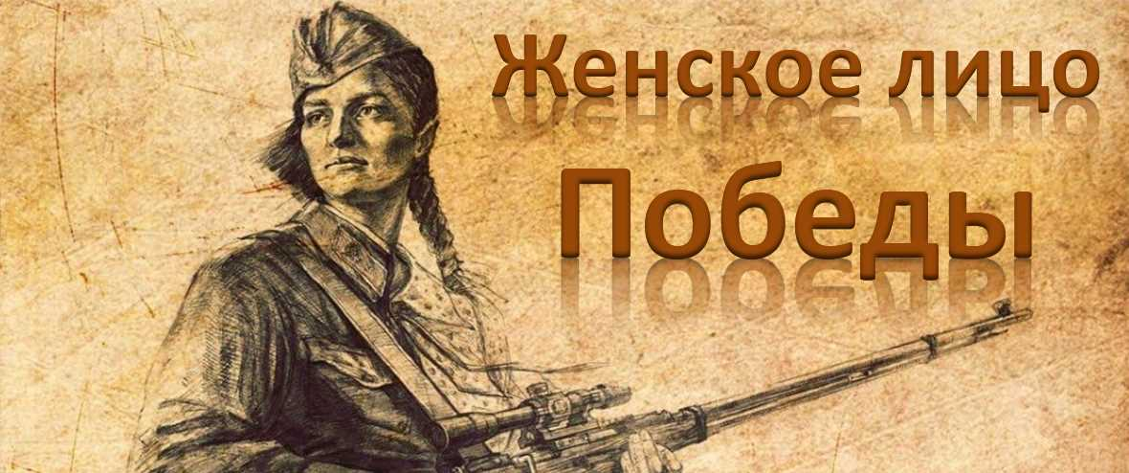
80-й годовщине Победы в Великой Отечественной войне посвящается…

Slide 2
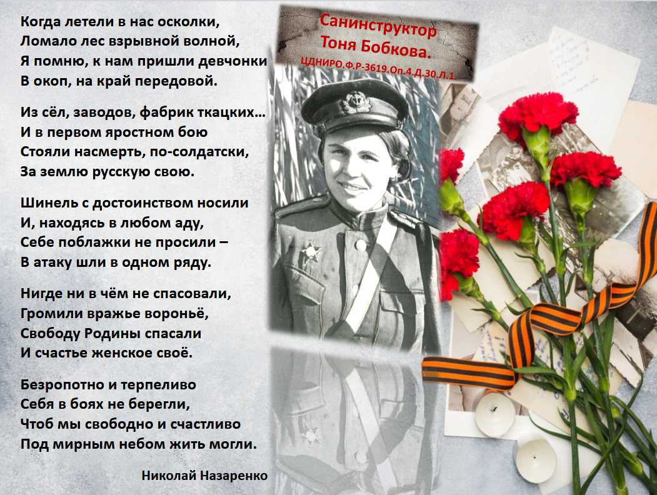

Slide 3
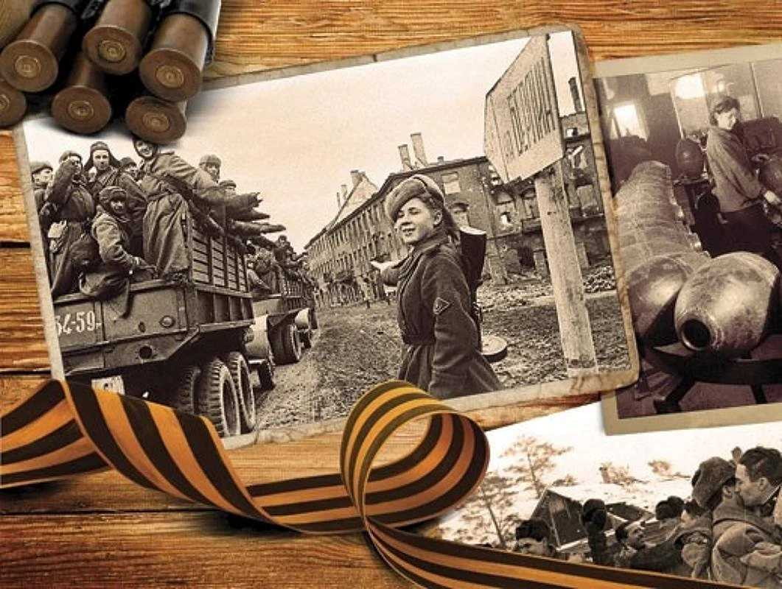
Война – это страдания, боль и смерть… Женщинам здесь не место. Но и их, таких хрупких и напуганных, война вынуждает брать в руки оружие. Согласно отчетным документам, в Великую Отечественную в рядах армии сражались за Победу порядка 490 000 девушек и женщин. Большинство служили в ПВО. Были и воинские формирования, в которых все должности – от командующего состава до повара – занимали комсомолки. В День Победы вспомним несколько имен советских женщин-героев ВОВ и отдадим дань памяти всем, кто ценой собственной жизни отвоевал нашу свободу.

Slide 4
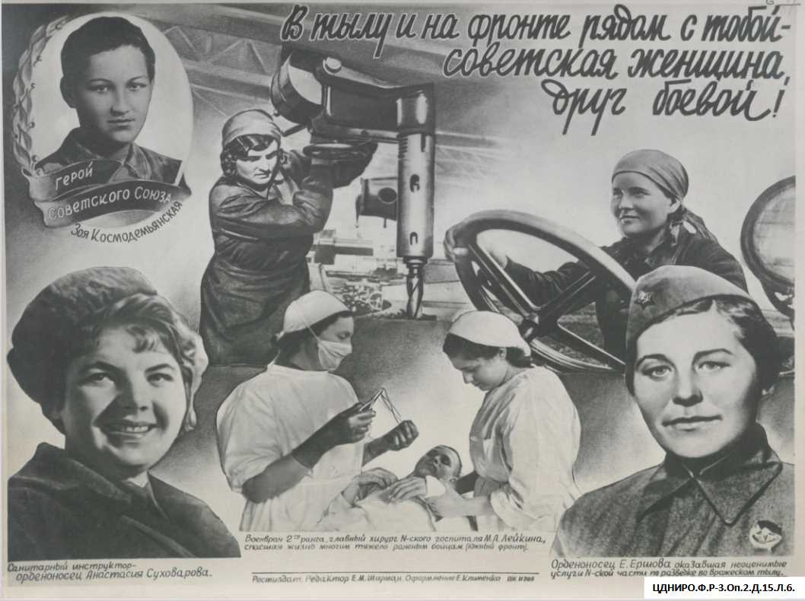

Slide 5
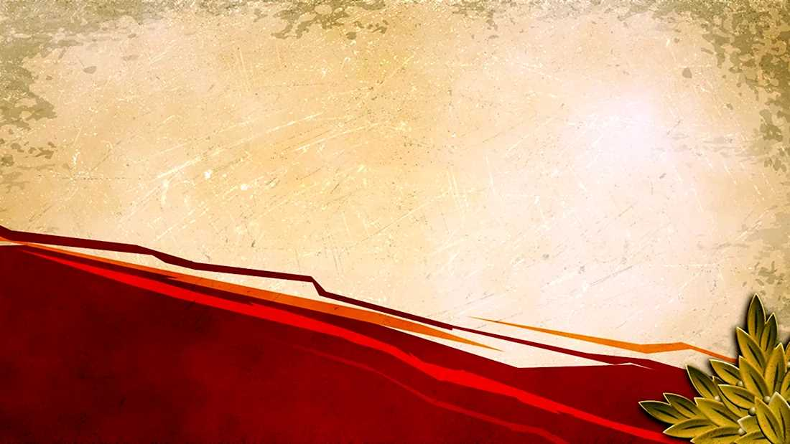
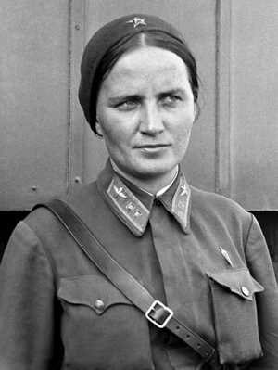
Марина Раскова. «Дамскому» экипажу рукоплескала вся страна
Женщина-герой Великой Отечественной войны, выполнила ряд рекордных по дальности перелетов. Именно Марина Раскова собрала первый в истории человечества (!) авиаполк, в который входили исключительно девушки. На момент формирования подразделения самой старшей из них было всего 22 года.
Марина – яркий пример того, как в одно мгновение может круто измениться жизнь. Отец Марины оперный певец, девушка училась в консерватории, вышла замуж, появился долгожданный ребенок, а позже по воле непреклонных обстоятельств окончила Ленинградский институт инженеров воздушного флота, училась в летной школе и стала штурманом.
Уже в 1938 году была удостоена высшей степени отличия – Герой Советского Союза. В одном из перелетов в силу внезапно ухудшившихся погодных условий пришлось сажать самолет на фюзеляж. При таких обстоятельствах шансов выжить у штурмана просто не было. Не имея выбора, Марина прыгнула с парашютом в тайгу. Храбрую женщину нашли только через 10 суток.
В начале Великой Отечественной войны Марина сформировала авиационный полк, тот самый, девушек-летчиц которого называли «Ночные ведьмы». Летчицы отправлялись в боевые вылеты исключительно в темное время суток, а перед пикированием глушили двигатели своих машин, воздух рассекал только негромкий шелест под крыльями.
В 1943 году, возвращаясь из Сталинграда, Раскова попала в густую облачность и погибла. Но ее «Ночные ведьмы» сражались до Победы!

Slide 6
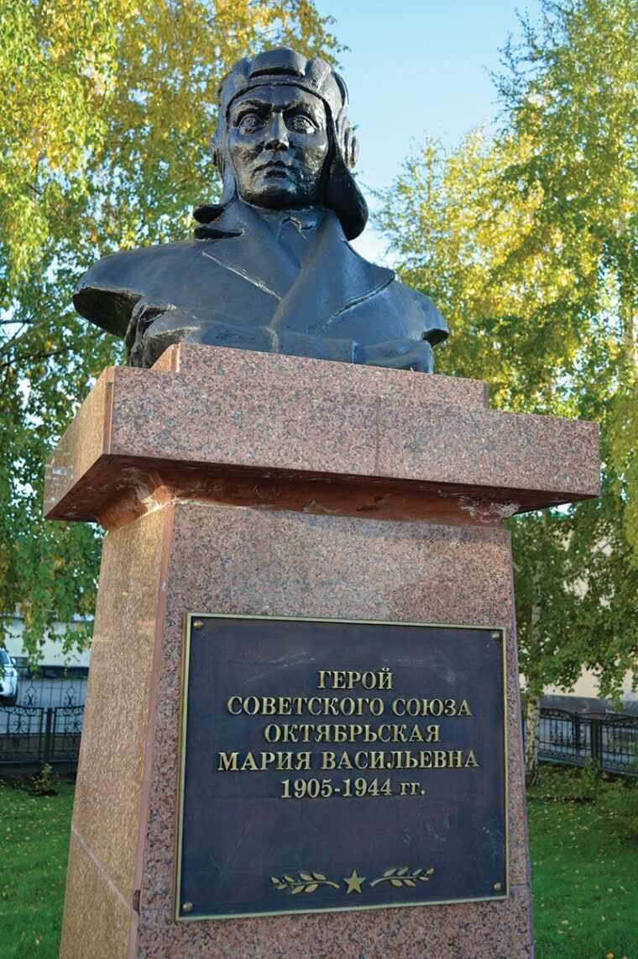
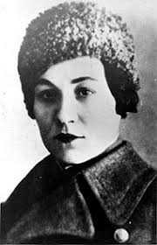
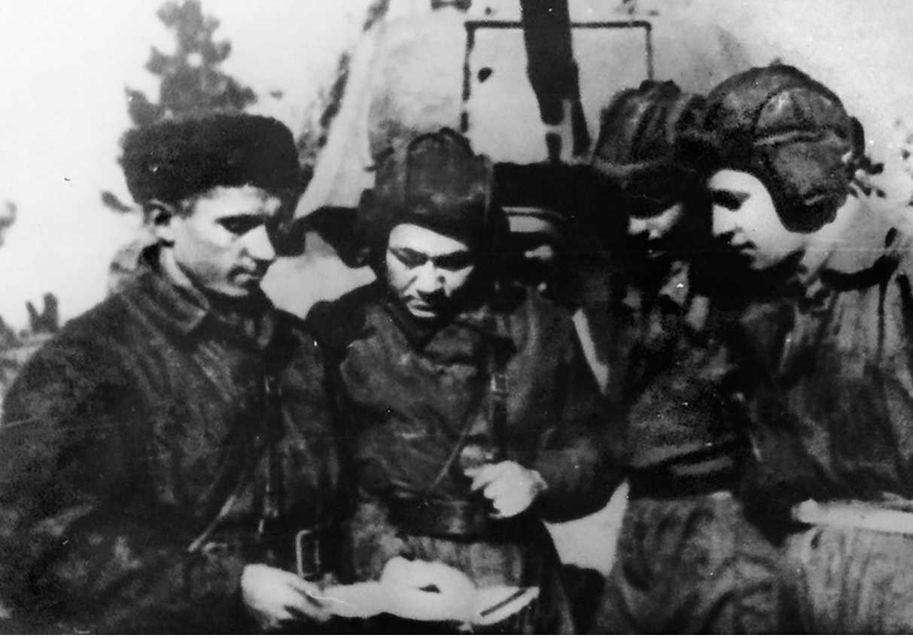
Мария Октябрьская. Танк за личные сбережения во имя общей Победы
Через несколько месяцев после начала Великой Отечественной войны Марии присылают похоронку на мужа. Она тут же решает идти на фронт, но по состоянию здоровья ее не берут. Мария продает все имущество и принимается шить вещи на заказ. Спустя некоторое время, она переводит накопленные сбережения в госбанк и… покупает танк! Пишет письмо лично Сталину, в котором просит разрешения стать штурманом танка. Иосиф Виссарионович дает добро.
Через несколько месяцев обучения Мария в звании сержанта и ее «Боевая подруга» (так она назвала свой танк) отправляются на фронт. За время войны Мария служила механиком-водителем танковой бригады, уничтожила сотни офицеров фашистской армии, вывела из строя десятки вражеских орудий.
Зимой 1944 года Октябрьская была тяжело ранена, лишилась глаза. Женщину-героя Великой Отечественной войны прооперировали в полевом госпитале, доставили по воздуху в Смоленск, но сержант пала смертью храбрых.
После смерти Октябрьскую представили к ордену Отечественной войны второй степени, но наградили орденом первой степени. Позже Октябрьскую удостоили звания Героя Советского Союза. Посмертно.
Танк «Боевая подруга» со своим полком дошел до Кенигсберга. Солдаты неоднократно называли так и другие машины в память о своей «маме», за которую они считали Октябрьскую.

Slide 7
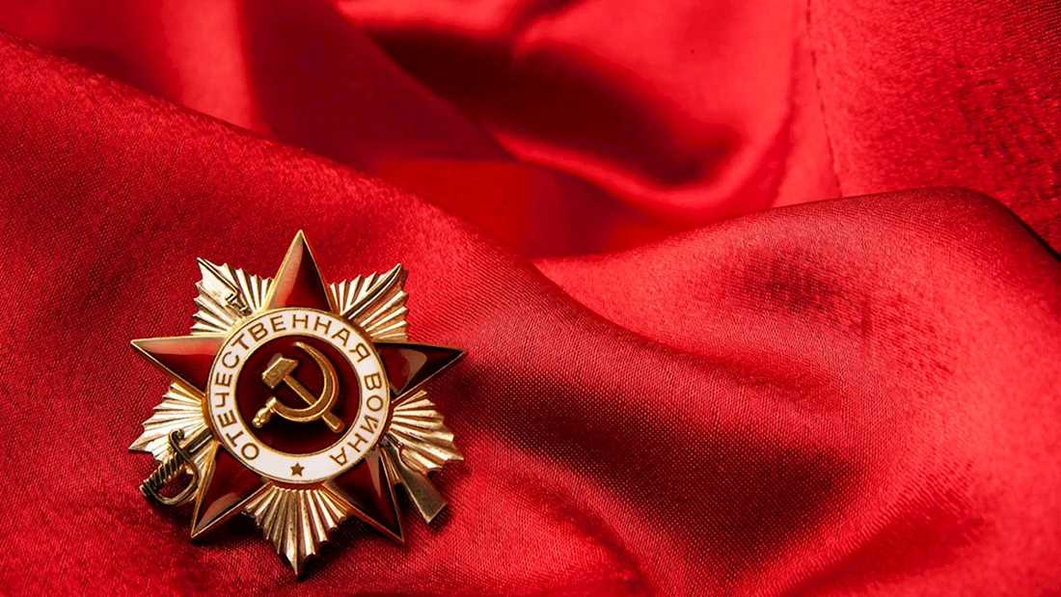
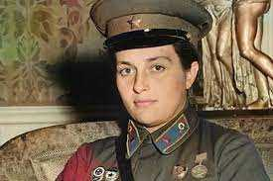
Людмила Павличенко. Легендарная «Леди-смерть»
Самая результативная женщина-снайпер в годы войны. На ее счету 309 ликвидированных немецких военнослужащих. Удостоена звания Герой Советского Союза.
В начале войны познакомилась с однополчанином, тоже снайпером. Часто были на задании вместе. Решили пожениться. В одном из боев позиция снайперов попала под минометный огонь, жениха Людмилы серьезно ранило. Павличенко сама вынесла его с поля боя.
Людмила участвовала в обороне Одессы, Севастополя, сражалась на территории Молдавии. После войны окончила университет и работала научным сотрудником при штабе ВМФ СССР в звании майора береговой службы.
Умерла в 58 лет, на состоянии здоровья сказались многочисленные боевые ранения.
Женщина-герой Великой Отечественной войны нанесла значительный урон немцам, бесстрашно сдерживала прорывы к Одессе и Севастополю, регулярно срывала планы врага. Благодаря ее героизму и самоотверженности, удалось не подпустить немцев к стратегически важным объектам и приблизить Великую Победу.

Slide 8
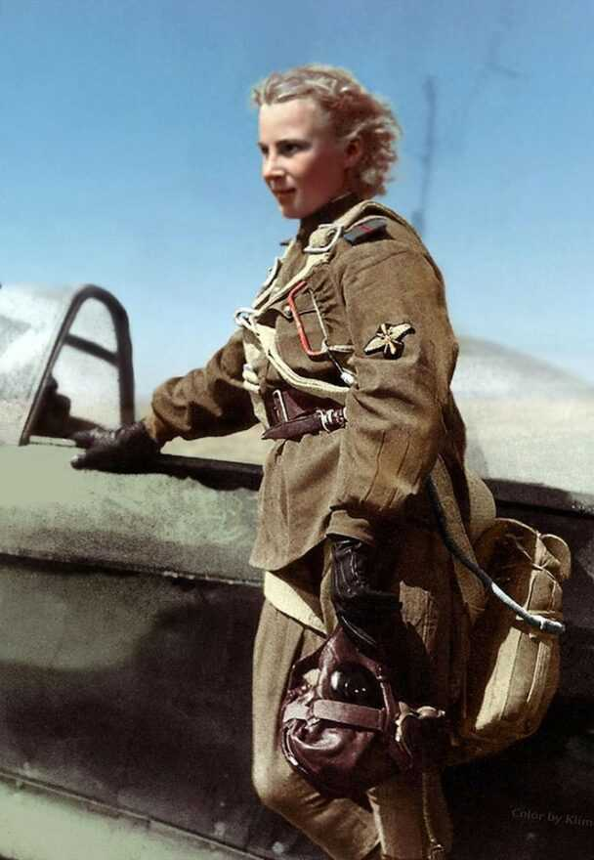
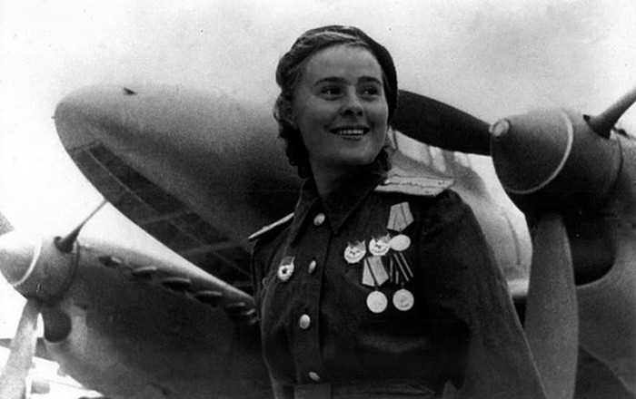
Лидия Литвяк. «Белая лилия Сталинграда»
Летчик-истребитель, Герой Советского Союза, награждена орденами Ленина, Красного Знамени, Красной Звезды, Отечественной войны I степени.
Герой войны, но прежде – женщина. С трудом приняла и выполнила приказ остричь длинные белокурые волосы, в самолете всегда хранила букет полевых цветов, а на кабине боевой машины по ее просьбе нарисовали белую лилию. Даже получала выговор за то, что перешила мех со своих унт на воротник летного комбинезона.
О Лидии немцы заговорили в 1942 году, когда она сбила два самолета. В экипаж одного из них входил полковник элитной эскадры, кавалер 3-х Железных крестов. Когда немецкий ас спросил, кто же его сбил, ответ поверг его в шок.
В боях под Сталинградом Литвяк совершила 89 боевых вылетов, сбила 7 самолетов.
Война закаляла хрупкую девушку, но смерть близких людей (мужа и подруги) надломила ее.
В августе 1943 года Лидия ушла в последний бой за Донбасс. Два вылета совершила успешно, а с третьего не вернулась. Ей был 21 год.

Slide 9
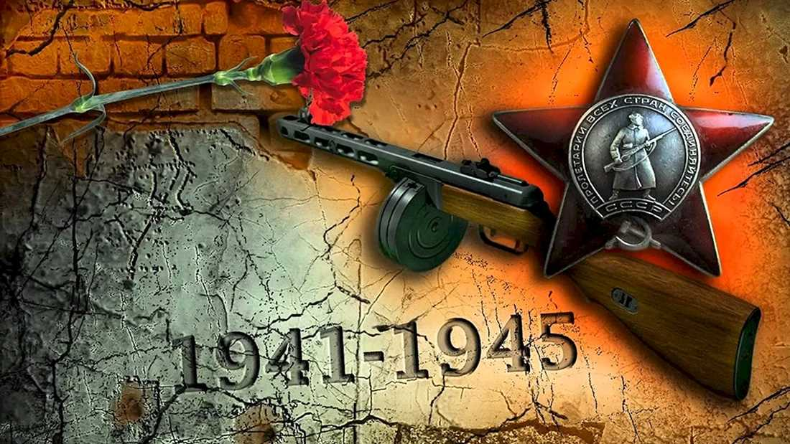
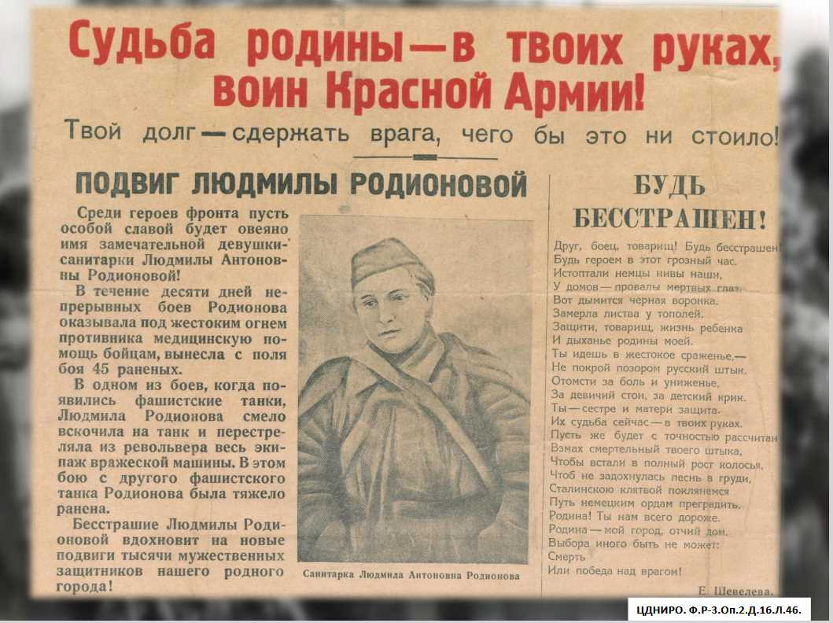

Slide 10
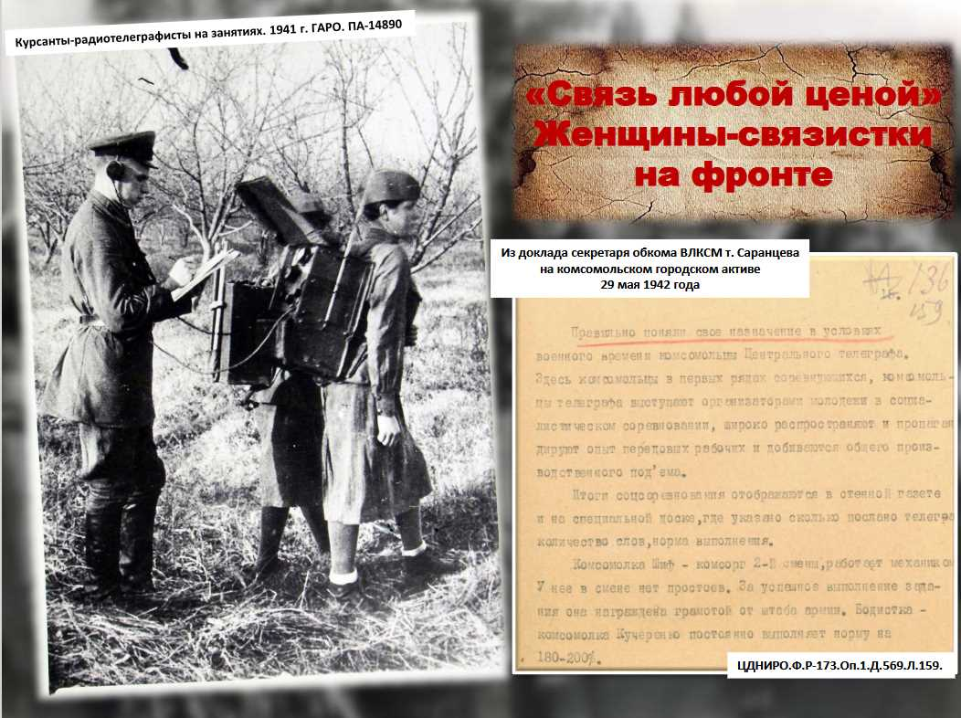

Slide 11

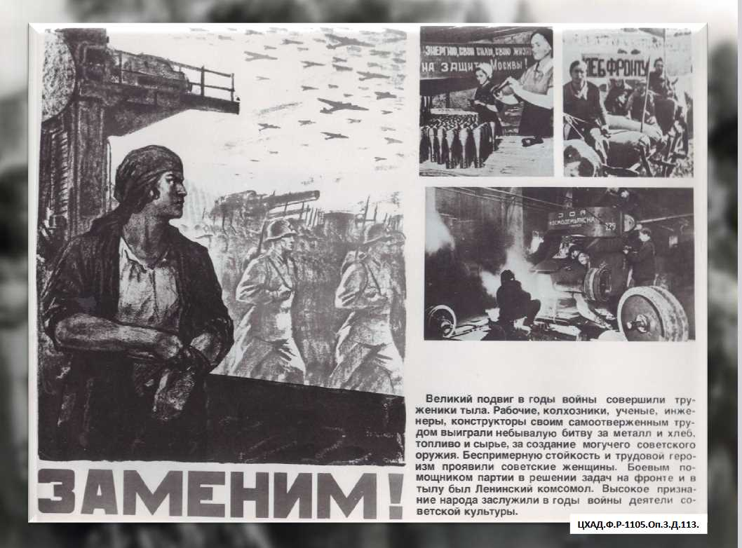

Slide 12

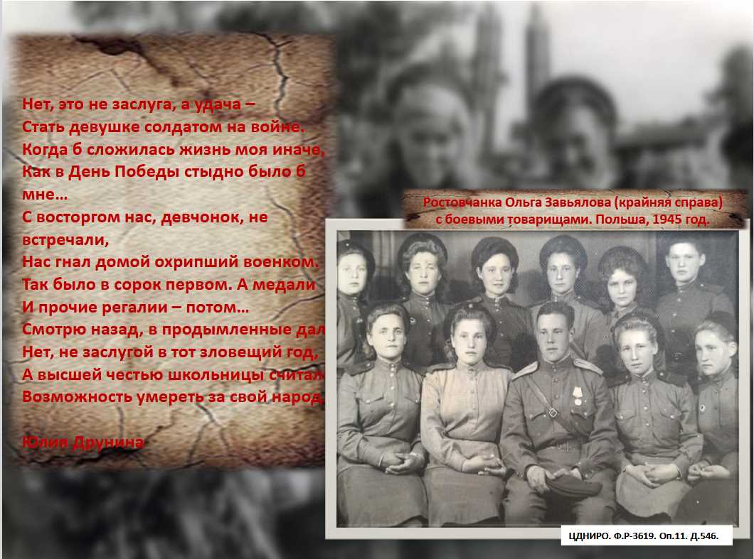

Slide 13

Епископ Балашихинский Николай Женское лицо Победы. – Москва: Изд-во Московского Патриархата, 2020. – 168с. – URL: https://www.labirint.ru/books/779439/
В книге рассказывается о мужестве и героизме, проявленных девушками — снайперами и танкистами, медсестрами и разведчицами, лётчицами и связистками — в годы Великой Отечественной войны, об их нравственной красоте и высоких морально-боевых качествах. Все они — и те, кто на полях сражений, и те, кто в тылу защищал Отечество, — делали это по зову сердца, по своей доброй воле, руководствуясь голосом совести. Что помогало им, немощнейшим сосудам, вынести то, что и мужчинам бывало не под силу!

Slide 14

Подготовила: Тушова Т.М.

